Slide 1



65-я Всероссийская научная конференция МФТИ
ЛФИ - Секция «Фундаментальные взаимодействия и космология»
Рассмотрение адаптированной структуры Nuclotron для поиска EDM
Докладчик: Колокольчиков С. (kolokolchikov@inr.ru)
Со-авторы: Сеничев Ю.
Институт Ядерных Исследований РАН, Москва, Россия
Долгопрудный, 3 апреля 2023 г.
65-я Всероссийская научная конференция МФТИ
Долгопрудный, 2023 г.
03/04/2023
1

Slide 2
TABLE OF CONTENTS
EDM Search
– «Frozen Spin»
– «Quasi-Frozen Spin»
Optics Modernization
65-я Всероссийская научная конференция МФТИ
Долгопрудный, 2023 г.
03/04/2023
2

Slide 3
Baryon assimetry
First message to search for Electric Dipole Moments (EDM) of fundamental particles:
it came to understand the CP violation Second message for EDM of fundamental particles:
the baryon asymmetry of the Universe that represents the fact of the prevalence of matter over antimatter
In 1967 A.Sakharov has shown three necessary conditions for baryogenesis (initial creation of baryons)
Baryon number violation;
C-symmetry and CP-symmetry violation;
Interactions out of thermal equilibrium.
The analysis done by Sakharov, showed that this CP-violation is absolutely necessary to explain why in the visible universe there is a MATTER, but there is practically no ANTIMATTER.
65-я Всероссийская научная конференция МФТИ
Долгопрудный, 2023 г.
03/04/2023
3

Slide 4
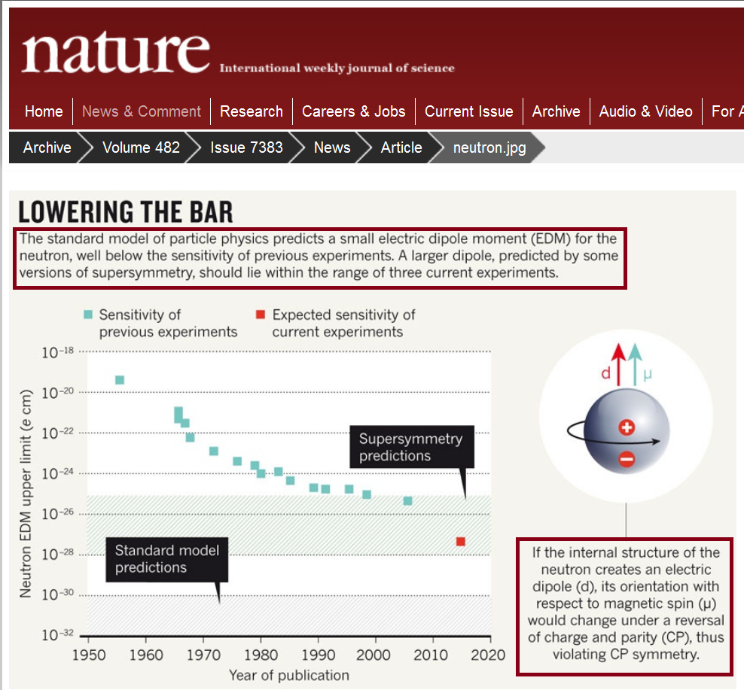
Neutrons EDM
65-я Всероссийская научная конференция МФТИ
Долгопрудный, 2023 г.
03/04/2023
4

Slide 5
EDM Search: «Frozen Spin»
65-я Всероссийская научная конференция МФТИ
Долгопрудный, 2023 г.
03/04/2023
5

Slide 6
EDM Search: «Quasi-Frozen Spin»
65-я Всероссийская научная конференция МФТИ
Долгопрудный, 2023 г.
03/04/2023
6

Slide 7
Optics Modernization
65-я Всероссийская научная конференция МФТИ
Долгопрудный, 2023 г.
03/04/2023
7

Slide 8
Optics Modernization
65-я Всероссийская научная конференция МФТИ
Долгопрудный, 2023 г.
03/04/2023
8

Slide 9
Experiment parameters
65-я Всероссийская научная конференция МФТИ
Долгопрудный, 2023 г.
03/04/2023
9

Slide 10
ByPass Optics Design
65-я Всероссийская научная конференция МФТИ
Долгопрудный, 2023 г.
03/04/2023
10

Slide 11
CONCLUSIONS
Use NICA as a Storage Ring for EDM experiments.
65-я Всероссийская научная конференция МФТИ
Долгопрудный, 2023 г.
03/04/2023
11

